Slide 1
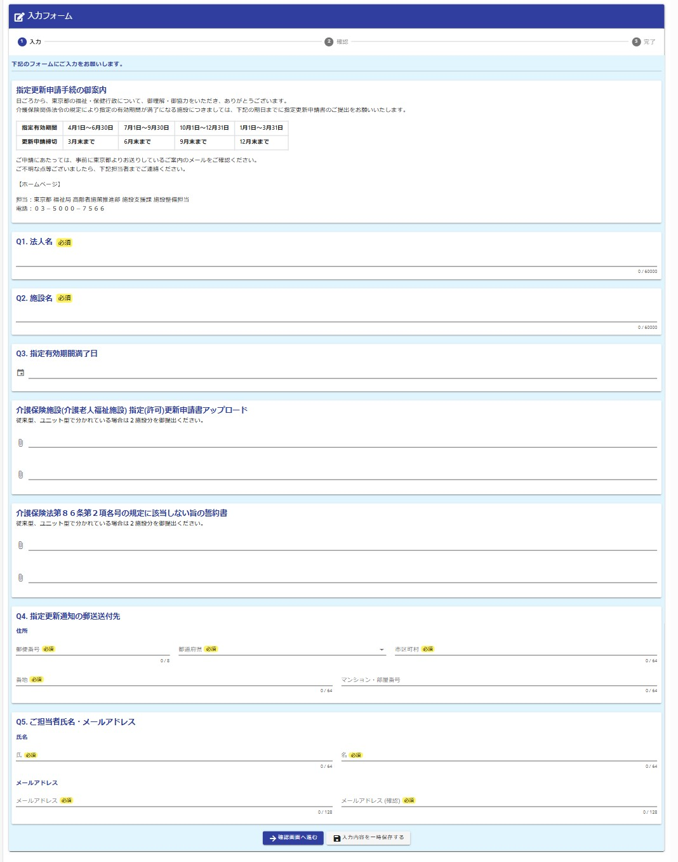
申請フォームの手引き ： 申請画面
① 東京都からの案内メール、またはホームページに掲載の申請フォームURLより申請画面に入ります。
② 各項目へ入力をしてください。
③提出書類をアップロードしてください。
(1)介護保険施設（介護老人福祉施設）指定（許可）更新申請書
(2)介護保険法第86条第2項各号の規定に該当しない旨の誓約書
※指定有効期限が満了となる事業所番号分の
申請書をアップロードしてください。
例）ユニット型、従来型どちらも満了になる場合
→ユニット型、従来型それぞれ（２施設分）同時に
アップロードしてください。

Slide 2
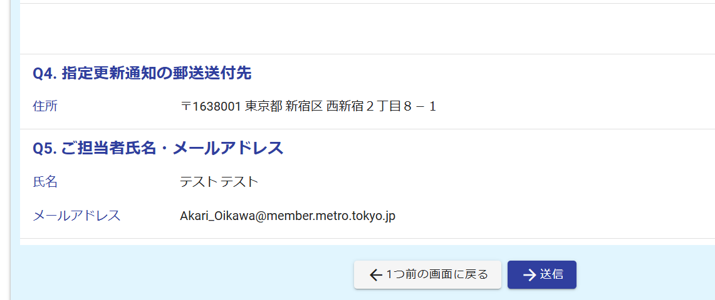
④指定更新手続き完了後はフォームにご入力いただいた住所へ通知（紙）を送付します。
⑤確認事項がある場合は東京都担当者より、フォームへご入力いただいた
ご担当者様宛にご連絡いたします。
⑥「確認画面へ進む」から、入力内容の確認をしてください。
⑦入力内容に間違いがなければ
「送信」を押して申請は完了です。

Slide 3
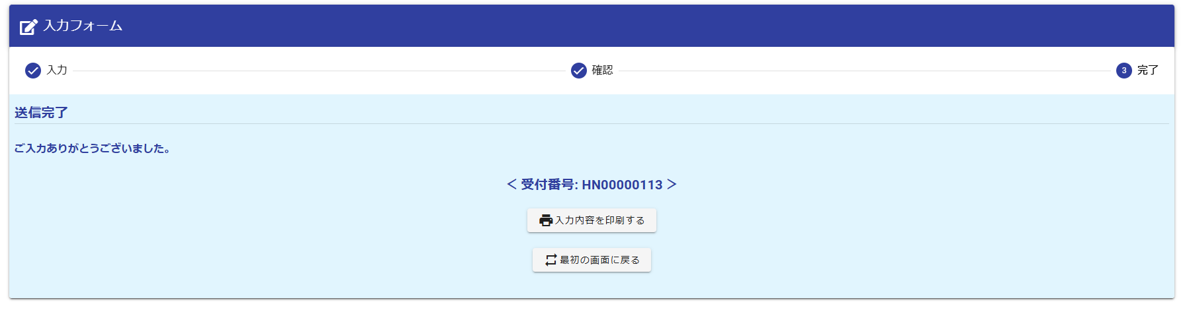
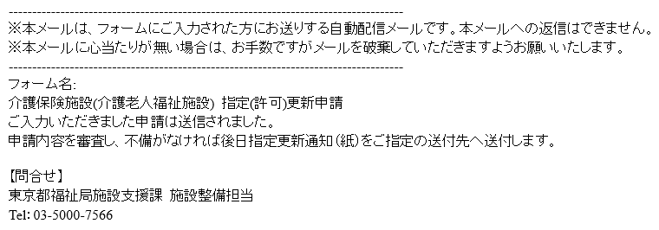
申請フォームの手引き ： 申請完了後
【申請完了画面】
⑧申請完了後は左の画面が表示されます。
⑨申請フォームへご入力いただいたメール
アドレスへ、申請完了のメールが
自動送信されます。
【申請完了メール】
【お問合せ先】
東京都 福祉局 高齢者施策推進部
施設支援課 施設整備担当
電話：０３－５０００－７５６６

